Slide 1
Ограничения и барьеры развития универсальных компетенций будущих педагогов
Прудникова Виктория Аркадьевна, кандидат пед. наук,
доцент, директор Самарского филиала РАНХиГС
E-mail: prudnikova-va@ranepa.ru
VII ежегодный международный симпозиум:
«Образование и город: проектирование развития»
Москва, 18–20 апреля 2024 г

Slide 2
по оценкам специалистов универсальные компетенции вносят более существенный вклад в эффективность персонала по сравнению с профессиональными умениями и навыками;
специализированные профессиональные компетенции в эпоху неопределенности обновляются достаточно быстро, а универсальные способы деятельности, доля которых в ее структуре растет, имеют более длительный «жизненный цикл»
успешность трудовой адаптации зависит от сформированности у выпускника универсальных (общих) компетенций.

Slide 3
Ограничения и барьеры развития УК будущих педагогов
отсутствие преемственности между разными уровнями образования (общее – среднее профессиональное - бакалавриат – магистратура) в задачах, содержании и технологиях формирования УК;
институциональные барьеры (недостаточность нормативного обеспечения внутривузовской концепции и модели развития УК);
слабая координация различных видов учебной и внеучебной деятельности, в которых развиваются универсальные способы деятельности студентов, и отсутствие «навигации» в образовательном пространстве вуза;
кадровые ограничители, включая квалификационные дефициты вузовских преподавателей, их слабую мотивацию, не оптимальные учебные нагрузки;
учебно-методические барьеры, особенно в плане надежных инструментов их оценивания.

Slide 4
Определение профиля универсальных компетенций учителя
Методология исследования:
Опрос руководителей (заместителей руководителей) общеобразовательных организаций по формализованной анкете в online формате, использован сервис forms.yandex.ru.
Выборка:
Репрезентативная выборка с систематическим отбором общеобразовательных организаций в каждом из регионов.
Параметры стратификации: вид общеобразовательной организации;
вид населенного пункта.
Сроки проведения:
25.01.2024 - 15.02.2024
География исследования:
Самарская область (ПФО),
Ханты-Мансийский автономный
округ — Югра (УрФО),
Ярославская область (ЦФО)
Регион обследования | Рассчитанная выборочная совокупность | Реализованная выборка
Самарская область | 87 | 115
Ярославская область | 63 | 81
ХМАО | 59 | 59
 | 209 | 255
В каждом регионе стандартная ошибка выборки не превышает 5% для уровня значимости 0,05. Смещений, превышающих 95% доверительный интервал, по параметрам стратификации не обнаружено - реализованная выборка отражает пропорции в генеральной совокупности школ регионов.

Slide 5
Структура запроса работодателей на универсальные компетенции учителя в среднем по выборке
(средние значения)

Slide 6
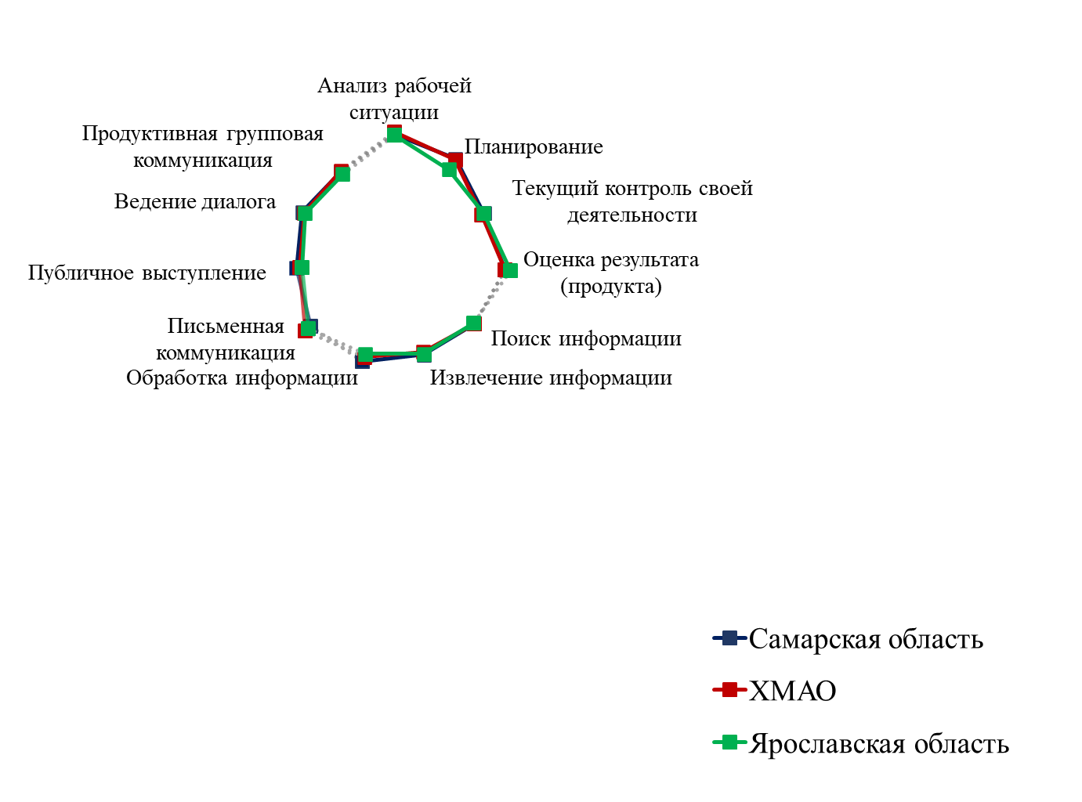
Структура запроса работодателей на универсальные компетенции учителя в пилотных регионах
(средние значения)

Slide 7
Профили востребованных работодателями универсальных компетенций учителя в малокомплектных, небольших и крупных школах
(средние значения по выборке)

Slide 8
Профили востребованных работодателями УК учителя в городских и сельских школах (средние значения по выборке)

Slide 9
Профили востребованных работодателями универсальных компетенций учителя в гимназиях, лицеях и в школах без специализации обучения
(средние региональные значения)

Slide 10
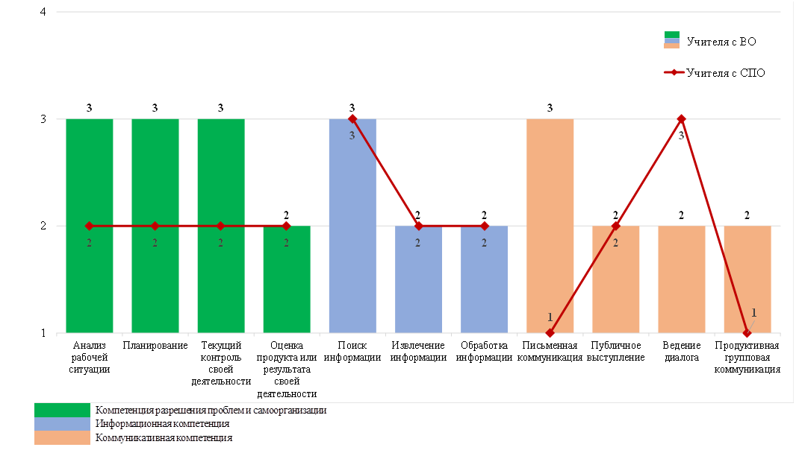
Сопоставление запрашиваемых работодателями Самарской области профилей универсальных (общих) компетенций учителя 5-ого и 6-го уровней квалификации

Slide 11
требований нет |  |  | I | II | III | IV | уровень
Разрешение проблем |  |  |  |  |  |  | Дескрипторы доминирующих уровней сформированности УК
анализ рабочей ситуации |  |  |  |  |  |  | Самостоятельно определяет критерии для оценки рабочей ситуации в соответствии с поставленной задачей
целеполагание и планирование |  |  |  |  |  |  | Выбирает способ достижения цели, ставит задачи и планирует деятельность в нестандартной (субъективно новой) ситуации
текущий контроль |  |  |  |  |  |  | Самостоятельно корректирует деятельность на основе результатов текущего контроля
оценка результата (продукта) |  |  |  |  |  |  | Оценивает по заданным критериям
Информационная компетенция |  | нет | I | II | III | IV | Уровень
поиск информации |  |  |  |  |  |  | Самостоятельно находит источник, содержащий недостающую для решения задачи информацию, оценивает его применимость, достоверность
извлечение информации |  |  |  |  |  |  | Извлекает требуемую информацию из текста, изображений, устных сообщений, наблюдения и систематизирует ее в структуре, соответствующей задаче информационного поиска
обработка информации |  |  |  |  |  |  | Делает выводы, касающиеся конкретной ситуации, на основе общей информации / Делает выводы на основе заданных посылок
Коммуникативная компетенция |  | нет | I | II | III | IV | уровень
письменная коммуникация |  |  |  |  |  |  | Излагает аргументированную позицию, сопоставляет позиции в форме продуктов письменной коммуникации
публичное выступление |  |  |  |  |  |  | Отбирает содержание выступления в соответствии с заданными целью и аудиторией, соблюдает требования жанра - доклад, презентация
ведение диалога |  |  |  |  |  |  | Инициирует и проводит диалог в соответствии с культурными нормами на уровне высказывания своих мнений, позиций, рассуждений и уточнения мнений, позиций, отношений собеседника
продуктивная групповая коммуникация |  |  |  |  |  |  | В составе группы решает сложносоставные задачи, требующие разделения на подзадачи, с помощью установленных самостоятельно для этой работы процедур взаимодействия Вносит предложения, касающиеся процедуры или вопросов для обсуждения в соответствии с целью групповой коммуникации, задает вопросы, проверяет свое понимание идей других участников обсуждения, аргументирует или объясняет свои идеи
 | – медианное значение требований работодателей к уровню сформированности аспектов универсальных компетенций учителей (среднее по выборке)
 | – второй по частоте выборов работодателями востребованный уровень сформированности аспектов универсальных компетенций учителей (среднее по выборке)

Slide 12
Выводы
работодатели считают приемлемыми относительно невысокие уровни сформированности универсальных компетенций учителей: не превышающие серединных значений четырехуровневой шкалы (между II и III уровнем);
результаты исследования показывают стремление администрации школ заместить ситуации неопределенности, естественно возникающие в школьной жизни, достаточно регламентированными диспозициями, действия педагога в которых обеспечиваются общепрофессиональными и специальными профессиональными компетенциями;
попытка замещения непредсказуемых и многовариантных рабочих ситуаций более стандартными и нормированными противоречит современным тенденциям общественного развития, в котором неопределенность контекстов, в том числе в профессиональной деятельности значительно возрастает;
такая установка может быть сдерживающим фактором развития универсальных способов деятельности учителей, в том числе студентов, проходящих педагогическую практику в школах.

Slide 13
СПАСИБО ЗА ВНИМАНИЕ!
Prudnikova-va@ranepa.ru https://sam.ranepa.ru/nauka/nauchno-issledovatelskie-raboty.php

